Slide 1
Проектно-исследовательская деятельность учителя в условиях ФГОС
Нагорская А.В.
МБОУ «Средняя школа №37»

Slide 2
МОДЕРНИЗАЦИЯ РОССИЙСКОГО ОБРАЗОВАНИЯ
Одной из приоритетных задач современной школы является создание необходимых, полноценных условий для личностного развития каждого ребенка, формирования активной позиции учащегося в образовательном процессе, его творческих способностей, самостоятельности мышления и чувства личной ответственности.
Введение ФГОС, реализация которого закреплена новым Законом «Об образовании РФ», направляет сделать акцент на широкое внедрение в образовательный процесс проектной и исследовательской деятельности школьников как эффективных методов, формирующих умение обучающихся самостоятельно добывать новые знания, работать с информацией, делать выводы и умозаключения.

Slide 3
Какие требования устанавливает ФГОС к результатам образования?
Предметные
Метапредметные
Результаты
образования
Метапредметные результаты включают освоенные обучающимися
межпредметные понятия (система, факт, закономерность, феномен, анализ, синтез);
универсальные учебные действия (УУД):
-регулятивные,
-познавательные,
-коммуникативные
……. владение навыками учебно-исследовательской, проектной и социальной деятельности.
Личностные
(ФГОС ООО, п.II.8, ФГОС СОО, п. II.6)

Slide 4
Требования ФГОС…
Основная школа
• «Программа развития универсальных учебных действий должна быть направлена на: формирование у обучающихся основ культуры исследовательской и проектной деятельности и навыков разработки, реализации и общественной презентации обучающимися результатов исследования, предметного или межпредметного учебного проекта, направленного на решение научной, личностно и (или) социально значимой проблемы» (ФГОС ООО, п. 18.2.1)
Старшая школа
• «Программа развития универсальных учебных действий на ступени среднего (полного) общего образования … должна быть направлена на формирование у обучающихся системных представлений и опыта применения методов, технологий и форм организации проектной и учебно-исследовательской деятельности для достижения практико-ориентированных результатов образования (ФГОС СОО, п. 18.2.1)

Slide 5
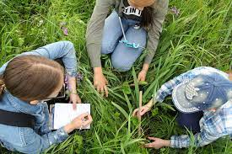
Что такое «проектная» и «исследовательская деятельность» учащихся?
Проектная деятельность обучающихся — совместная учебно-познавательная, творческая или игровая деятельность обучающихся, имеющая общую цель, согласованные методы, способы деятельности, направленная на достижение общего результата деятельности.
Исследовательская деятельность обучающихся — деятельность обучающихся, связанная с решением творческой, исследовательской задачи с заранее неизвестным решением и предполагающая наличие основных этапов, характерных для исследования в научной сфере.

Slide 6
Какими общими чертами обладают проектная и исследовательская деятельность?
Цели и задачи
• имеют конкретную практическую ценность.
Структура
• анализ актуальности проекта или проводимого исследования;
• целеполагание, формулировка задач, которые следует решить;
• выбор средств и методов, адекватных поставленным целям;
• планирование;
• проведение проектных работ или исследования;
• оформление результатов работ в соответствии с замыслом проекта или целями исследования;
• презентация результатов.
Компетенция в сфере исследования, творческая активность и высокая мотивация учащихся
Итоги
• Интеллектуальное, личностное развитие, рост компетенции в выбранной для исследования или проекта сфере, формирование умения сотрудничать в коллективе и самостоятельно работать, уяснение сущности творческой и исследовательской работы.

Slide 7
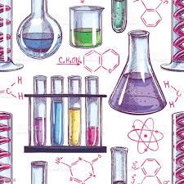
В чем заключается различие между проектной и исследовательской деятельностью?
Проектная деятельность
Исследовательская деятельность
Ориентирована на получение конкретного результата – продукта, обладающего определенными свойствами, и который необходим для конкретного использования. Проект содержит предварительное описание и детализацию конечного продукта. Результат должен быть точно соотнесен со всеми сформулированными в замысле проекта характеристиками
На начальном этапе лишь обозначается направление исследования, формулируются отдельные характеристики итогов работы.
Логика исследования: формулировка проблемы исследования — выдвижение гипотезы — последующая экспериментальная или модельная проверка выдвинутых предположений

Slide 8
Проектно-исследовательская деятельность- это технология основанная на научном методе познания, которая предполагает решение учениками разнообразных задач исследовательского творческого характера под руководством педагога.
Проектная деятельность школьников-это познавательная, учебная, исследовательская и творческая деятельность школьников, в результате которой появляется решение задачи, которое представлено в виде проекта.
Проектно-исследовательская деятельность в школе- это новый инновационный метод, соединяющий научно-познавательный компонент, научный, игровой и творческий.
Основное отличие такой деятельности в школе, то что ученики узнают первые приемы и методы исследования, благодаря чему развиваются специфические качества особого склада мышления, получает развитие познавательная сфера ученика, его способности мыслить глубоко и самостоятельно, креативно относиться к деятельности.

Slide 9
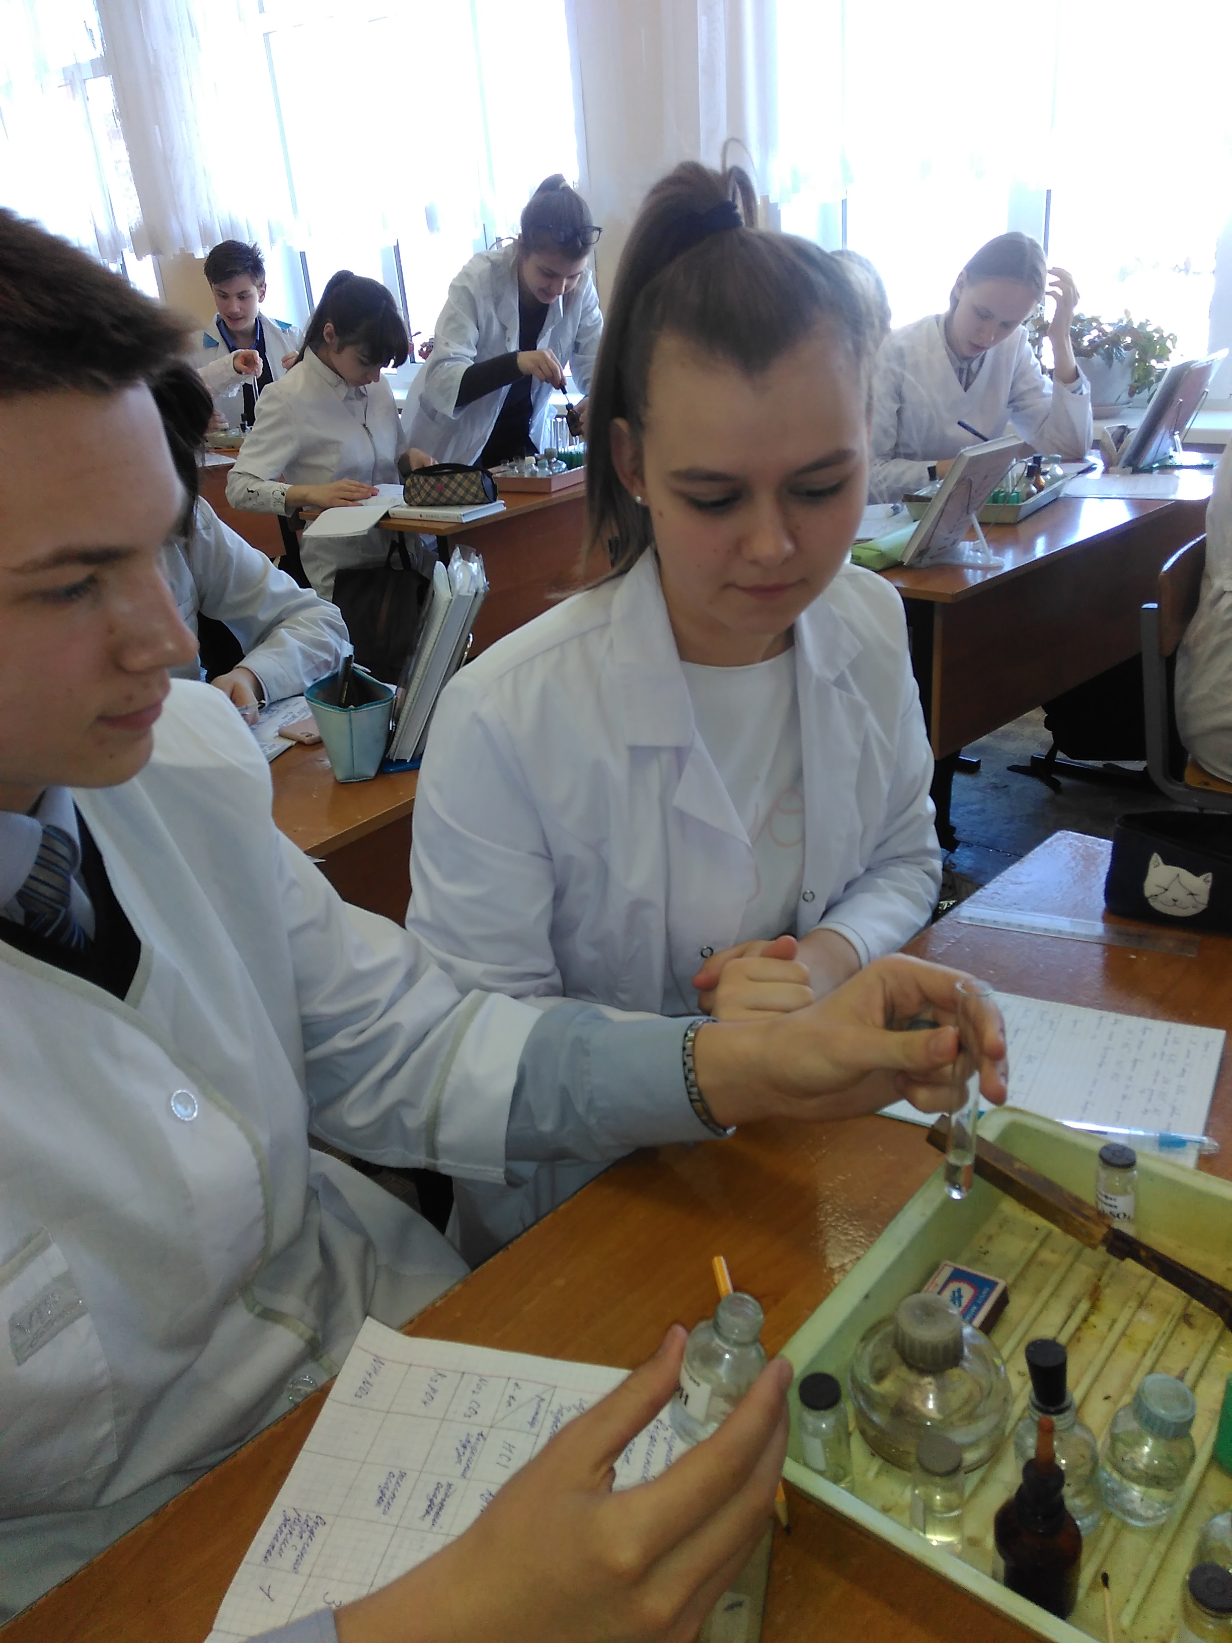
Организация проектно-исследовательской деятельности при изучении химии
Учитель должен:
Познакомить школьников с научными методами познания (синтез, анализ, аналогия)
Научить сотрудничать учеников друг с другом
Использовать индивидуальный подход в работе с учениками
Организовывать разные виды исследований, в том числе парные и групповые
Использовать домашние задания исследовательского творческого характера
Создавать на уроке проблемные ситуации

Slide 10
Навыки проектно-исследовательской деятельности формируются постепенно.
Первая ступень – ситуация теоретико-экспериментального исследования на уроке, стимулирование интереса к исследовательской деятельности, осознание ее значимости для успешной адаптации к обучению в школе, для самореализации.
Вводится этот этап в седьмом классе, с первых уроков изучения химии.
Учащимся предлагаются исследовательские задания с доступным и реальным содержанием. Учитель знает направление поиска, предлагает пройти этот путь ученику, зная наверняка искомый результат.
7 класс
Тема «Тела и вещества. Свойства веществ», дети самостоятельно через эксперимент определяют физические свойства предложенных веществ мел, железо, сахар:
магнит (притягивается, не притягивается) вещество –магнитные свойства;
стакан с водой ( растворяется или не растворяется) – растворимость
Тема «Качественные реакции» обучающиеся изучают изменение окраски индикаторов в различных средах, а затем оформляют результаты исследования. Дома проводят домашний эксперимент по определению наличия крахмала в продуктах питания, используя материал учебника
8 класс
Тема «Признаки химических реакций» проведение эксперимента с целью установления признаков: изменение цвета, выпадение осадка, выделение газа, появление запаха.
При изучении темы «Электролитическая диссоциация». Дистиллированная вода не проводит электрический ток, а обычная водопроводная проводит (демонстрационный эксперимент)

Slide 11
Вторая ступень – ситуация частично-поискового исследования, научение образцам исследовательской деятельности на основе получения новой информации. В ходе этого происходит дальнейшее развитие способности учащихся к рефлексивному осмыслению собственной деятельности. У учащихся развивается интерес к своей же деятельности, формируются частично-поисковые умения.
7 класс
При изучении темы «Смеси и способы их разделения». Класс разделен на группы, каждой из которых были предложены различные смеси веществ. Цель : разделить предложенные смеси, используя материал учебника и необходимое оборудование. После проведенных исследований и выступлений обучающиеся составили таблицу, в которой отражены основные способы разделения смесей.
8 класс
Тема «Химические свойства кислот, оснований и солей». Класс делится на группы с целью изучения свойств отдельного класса. Затем происходит обсуждение результатов проведенных экспериментов и записываются свойства классов веществ.
Ситуация частично-поискового исследования используется при решении нестандартных задач повышенной трудности на факультативных занятиях.

Slide 12
Третья ступень – ситуация поисковой исследовательской деятельности. Основанием для её создания служит исследование с неопределенным содержанием. Учащиеся самостоятельно определяют цели будущего эксперимента и план работы для их достижения.
Такой вид деятельности целесообразнее проводить во внеурочное время, с одарёнными детьми, в частности при подготовке к олимпиадам по химии, на занятиях в предметном кружке.
Четвертая ступень – ситуация научно-исследовательской деятельности. На этой ступени учащийся сам определяет степень готовности к этой ступени, самостоятельно задается проблемой исследования, определяет его цели, находит механизмы действий по их достижению. Этим видом деятельности занимаются учащиеся, которые выполняют исследовательские проекты по предмету, метапредметные проекты или выполняют индивидуальный итоговый проект.

Slide 19
Проектно-исследовательская деятельность учащихся позволяет реализовать дифференцированный подход в обучении, сочетать различные формы работы и реализации проектов, провести межпредметные связи, повысить самооценку учащихся, реализовать их творческий потенциал, в конце концов, и дать им стимул к дальнейшему творчеству и самообразованию.
Метод проектирования делает ученика не объектом, на который направлена обучающая активность учителя, а субъектом процесса обучения, поскольку для решения поставленной задачи необходимо проявить инициативу в поиске, освоении и применении новых знаний. В ходе работы над проектом развиваются познавательные интересы учащихся, умения самостоятельно конструировать свои знания, ориентироваться в информационном пространстве, формируется критическое мышление.
Систематическое применение проблемных и проектно-исследовательских методов в обучении химии дает реальные результаты в формировании химических компетенций учащихся, а также их творческого потенциала.

